Slide 1
前言
今天是第一场真题选讲
选了几道简单的区域赛题
都是思路清晰且实现较为容易的
想听懂没有任何门槛
因为只有三道题可能会提前下课
希望大家打起精神

Slide 2
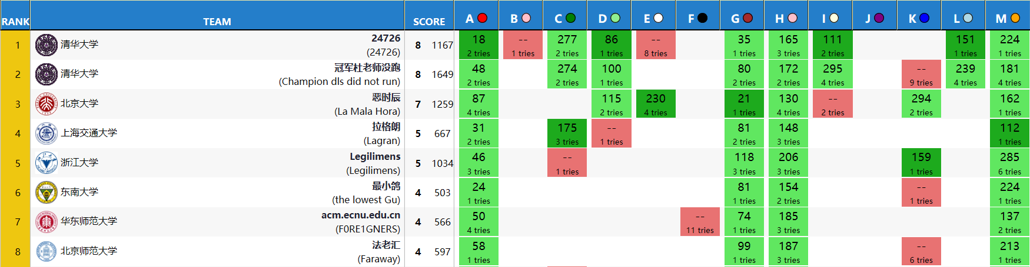
2018ICPC徐州 H – Rikka with A Long Colour Palette
背景：
出题人 quailty/skywalkert/Claris
三人还在18年出过焦作、徐州、南京和沈阳
以高质量的题目为ICPC续了一年命

Slide 3
H题的定位是银牌题：
题意如下：
有 n 条线段 [l, r]，k 种颜色，
你可以为每条线段染一种颜色，
问能被 k 种颜色覆盖的区间的最大总长，
并输出一种染色方案。
∑n <= 2e6，1 <= k <= 2e5，0 <= l < r <= 1e9。

Slide 4
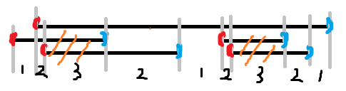
有 n 条线段 [l, r]，k 种颜色，
你可以为每条线段染一种颜色，
问能被 k 种颜色覆盖的区间的最大总长，
并输出一种染色方案。
Q1：如何求最大总长？
A1：
被 k 条及以上线段覆盖的区间一定是满足要求的，
即总能通过合理的染色，使其被 k 种颜色覆盖；
那么将 2*n 个端点排序，左端点+1，右端点-1，做一个简单的差分；
例如，当 N = 5， K = 3 时：
从前到后枚举位置，检查每相邻两端点构成的区间，
如其被 k 条及以上线段覆盖，将其长度累加至答案即可。

Slide 5
Q2：如何制定染色方案？
A2：
A1的核心是差分，只关注端点，
我们在左端点开始覆盖 +1 ，右端点结束覆盖 -1；
那么染色时是否可以沿用这种思想呢？
也就是在左端点开始染色，右端点结束染色；
要想得到最大总长，需要为那些满足要求的区间上的各条线段，
尽可能染上不同的颜色；
为解决这个问题，可以开一个未染色队列 rCol，一开始塞入颜色 1 ~ k。
还是将 2*n 个端点排序，相同的位置，右端点更靠前；
从前到后枚举位置：
如果是左端点，且 rCol 不空，则取队头为该线段立即染色，
若 rCol 为空，随便染色会有后效性，
不妨将该线段扔进延迟染色队列 rSeg 中。

Slide 6
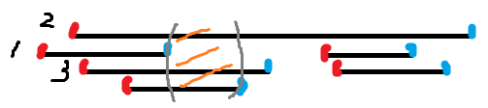
何为后效性？
rCol 放的是还没用过的颜色， rSeg 放的是还没染色的线段。
如果是右端点，且已被染色，则将该颜色归还到 rCol 中；
若未被染色，则说明该线段既没有在左端点时立即染色，
又没有在右端点前延迟染色，不会再有贡献，随便染色即可。
处理完该位置后，
若 rCol 不空，即覆盖的颜色不足 k 种，
则从 rSeg 中取出延迟染色的线段一一为其分配颜色，
直到两者其中一个为空。
这样就能合理利用所有的线段了。
时间复杂度：
排序 O(nlogn) + 枚举位置 O(n) + 延迟染色 O(n)。

Slide 7
总结&&回顾
1.Q1和Q2是分开解的，有必要吗？
在A2枚举每个位置之前，如果 rCol 为空，说明当前端点到上个端点之间的区间已覆盖 k 种颜色，累加答案即可。
2.A2排序时，为何相同位置右端点靠前？
右端点还色要先于左端点染色。
3.本题的解法是什么算法呢？
尽可能染不同的颜色 -> 贪心；
左端点染，右端点还 -> 扫描线；
主要是思想。

Slide 8
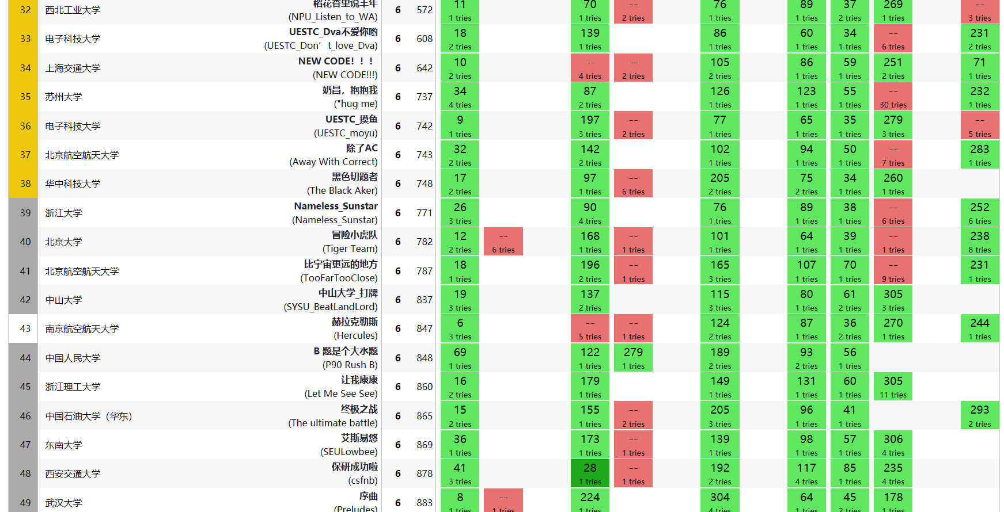
2018ICPC南京 M - Mediocre String Problem
定位是银牌题：53/326

Slide 9
给一个串 s 和 串 t，求 s 的子串 s[i] ~ s[j] 与 t 的前缀 t[1] ~ t[k] 能拼成回文串的 （i，j，k）三元组数，其中 j – i + 1 > k。
1 <= |t| < |s| <= 1e6。
ababa
aba
aba ababa abababa babab aba
s[i] ~ s[j] 与 t[1] ~ t[k] 能拼成回文串，显然要满足：
1、s[i + k – 1] ~ s[i]（注意顺序） 与 t[1] ~ t[k] 对应相等；
2、s[i + k] ~ s[j] 是回文串。
aabcabacbaa
1、s的每一位向前能和t的前缀匹多长
2、s的每一位向后能作为多少个回文串的开头

Slide 10
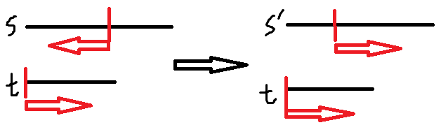
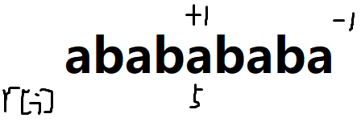
aabcabacbaa
1、s的每一位向前能和t的前缀匹多长
2、s的每一位向后能作为多少个回文串的开头
我们将 s 串翻转，子问题 1 即求 s 的每个后缀与 t 的最长公共前缀，可用 ex-kmp 解决。
设 翻转后 s 的后缀 s[i] ~ s[n] 与 t 的最长公共前缀为 extend[i]，接下来只需求出以 s[i – 1] 为结尾的回文串数 c[i – 1]，答案即为
∑ extend[i]*c[i – 1]。
用 manacher 跑出每个中心 i 的最长回文半径 r[i]，差分后（c[i] ++，c[i + r[i]] --）做前缀和即为所求 c[i]。
总时间复杂度 O(|s| + |t|)。

Slide 11
总结&&回顾
将问题等价转化并拆分后，发现两个子问题可以分别用两个常用算法解决：
1、s的每一位向前能和t的前缀匹多长
2、s的每一位向后能作为多少个回文串的开头
利用翻转使“以某一位开始向前形成的子串”转化为“以某一位开始的后缀”，以应用exkmp；
利用manacher所得的r[i]，差分后得到所求c[i]；
是一道很常规的综合题。

Slide 12
2019ICPC西安邀请赛 E – Tree
终榜找不到了。。
定位仍然是银牌题
有一棵 n 的节点的树，点有点权，有三种操作：
1 s t：将从节点 1 到 s 的路径上的点的点权 |= t；
2 s t：将从节点 1 到 s 的路径上的点的点权 &= t；
3 s t：询问节点 1 到 s 的路径上的点权异或和是否等于 t。
1 <= n <= 1e5

Slide 13
树上路径 -> 区间问题：树链剖分（点权）
区间修改、区间查询：线段树
线段树维护区间异或和，发现异或和有如下性质：
若该位为 1，说明区间内有奇数个该位为 1 的点；
若该位为 0，说明区间内有偶数个该位为 1 的点。
or 一个数之后，会将原本为 0 的位变为 1：
若区间长度为奇数：
若异或和该位为 1，则有偶数个 0 变为 1，该位仍为 1；
若异或和该位为 0，则有奇数个 0 变为 1，该位变为 1；
等同于直接 or 该数。
若区间长度为偶数：
若异或和该位为 1，则有奇数个 0 变为 1，该位变为 0；
若异或和该位为 0，则有偶数个 0 变为 1，该位仍为 0。
等同于 and 该数的反。

Slide 14
and一个数之后，会将原本为 1 的位变为 0：
若区间长度为奇数：
若异或和该位为 1，则有奇数个 1 变为 0，该位变为 0；
若异或和该位为 0，则有偶数个 1 变为 0，该位仍为 0；
等同于直接 and 该数。
若区间长度为偶数：
若异或和该位为 1，则有奇数个 1 变为 0，该位变为 0；
若异或和该位为 0，则有偶数个 1 变为 0，该位仍为 0。
也等同于直接 and 该数。
综上，设区间 or 的数为 u，and 的数为 v，异或和为 sum，
则当区间长度为奇数时，sum = sum & v | u；
长度为偶数时，sum = sum & v & (~u)。

Slide 15
而先 and 再 or 和先 or 再 and 是有区别的，
所以当其中一个标记修改时，
另一个标记都要继承其修改，以确保两者是等价的。
101101 101101
&000100 |111010
000100 111111
| 111010 &000100
111110 000100
101101 101101
| 111010 &000100
111111 000100
&111110 |000000
111110 000100

Slide 16
总结&&回顾
1、先用树剖将树上路径问题转化为区间问题；
2、再用线段树直接维护区间异或和；
3、
对区间长度分奇偶讨论 or 和 and 对其每一位造成的改变，
发现需要两个 lazyTag 来维护，
其中一个 lazyTag 的修改另一个都要继承；
4、总时间复杂度 O(nlognlogn)。

